Slide 1


Slide 2
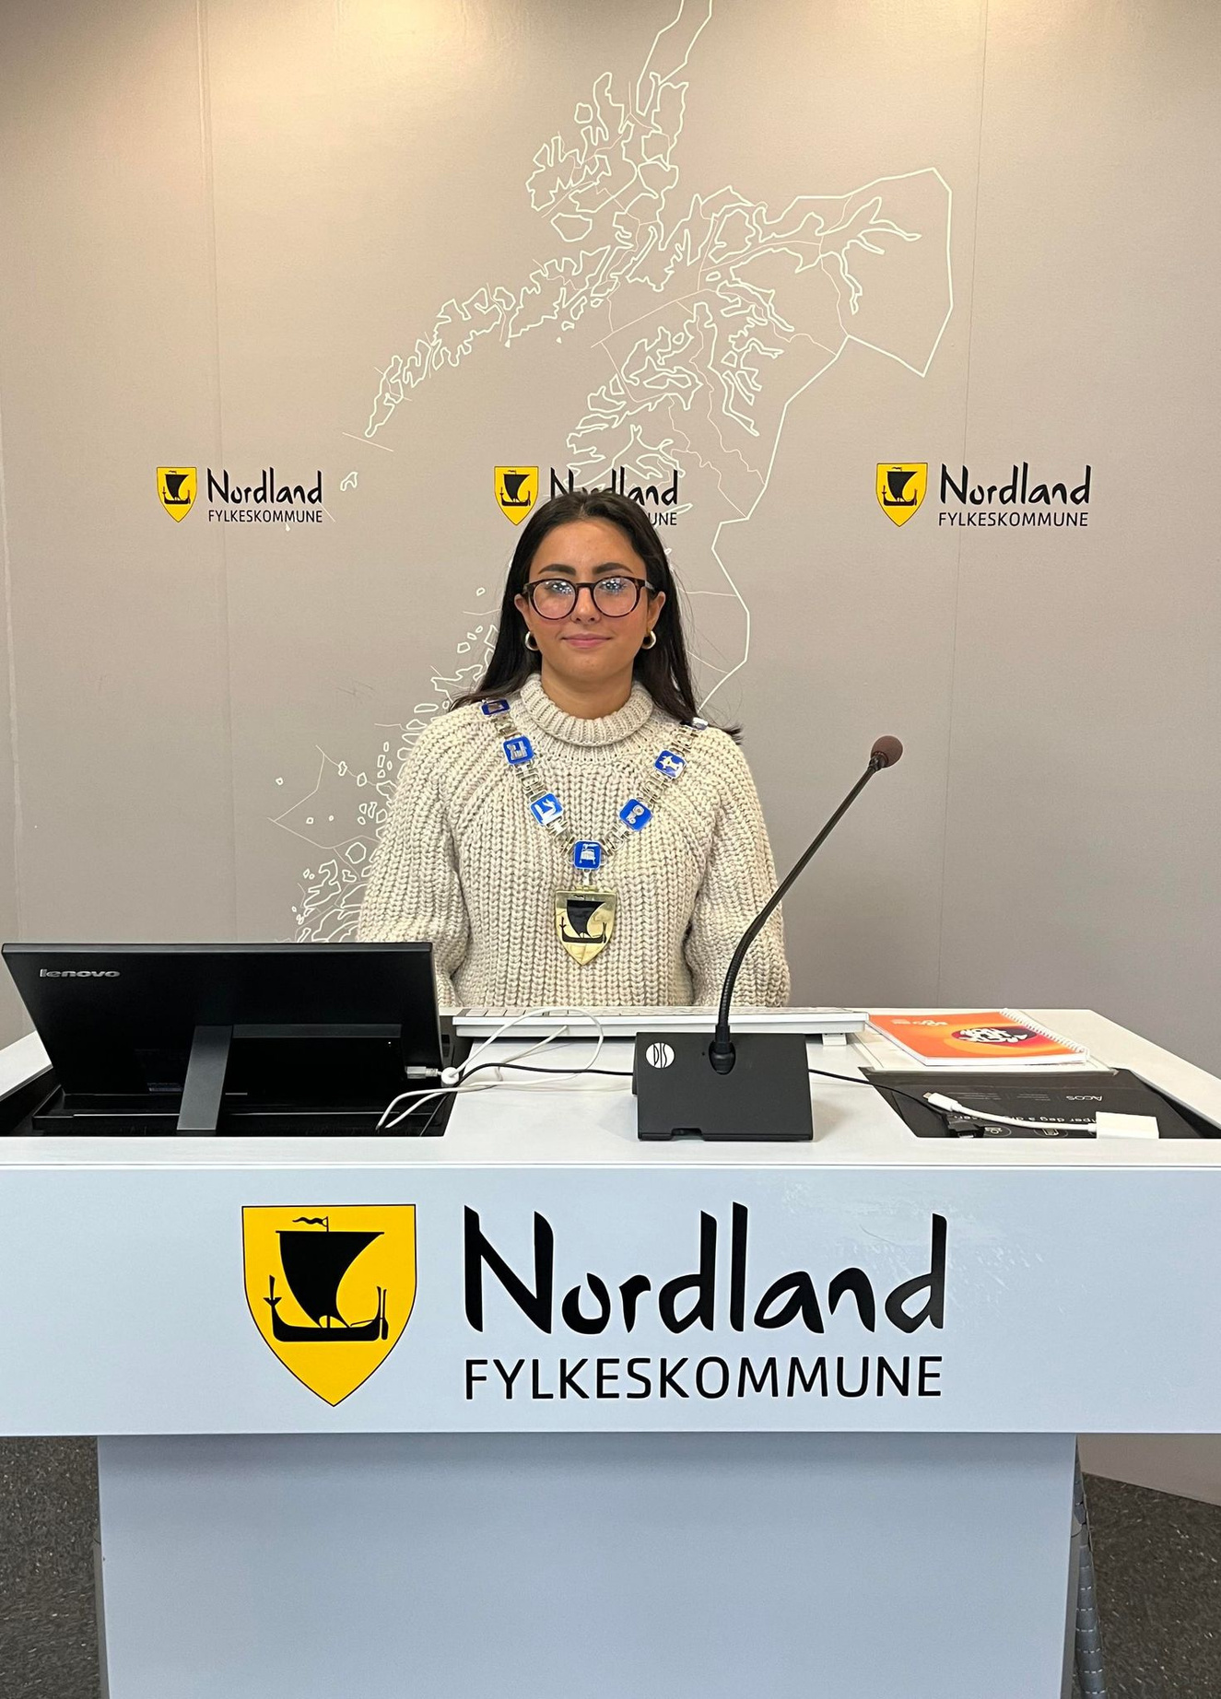
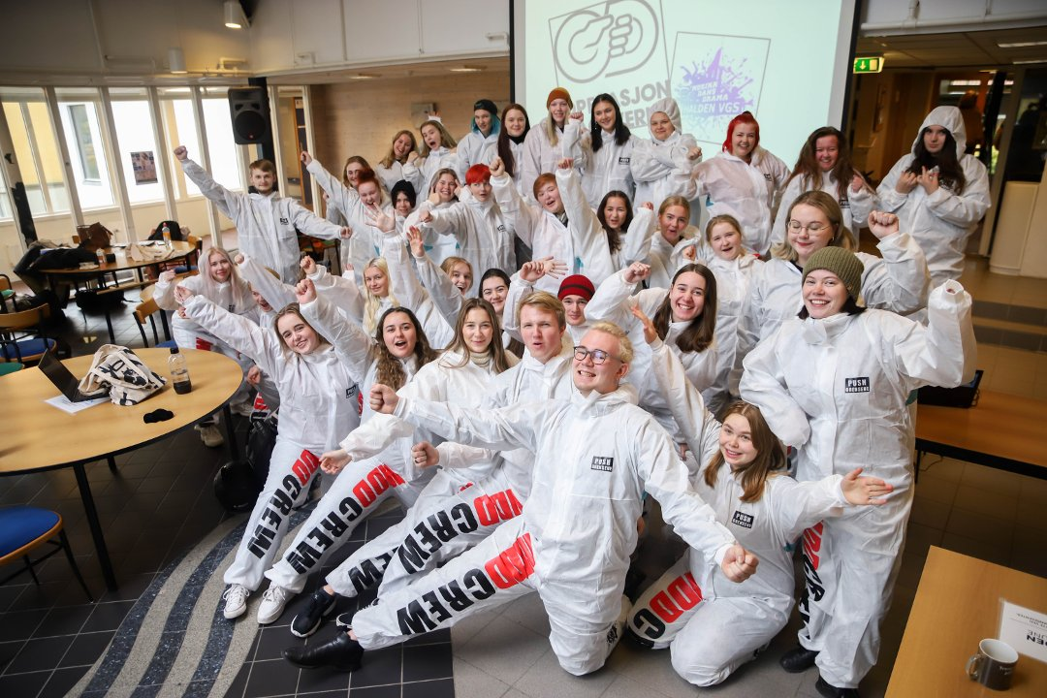
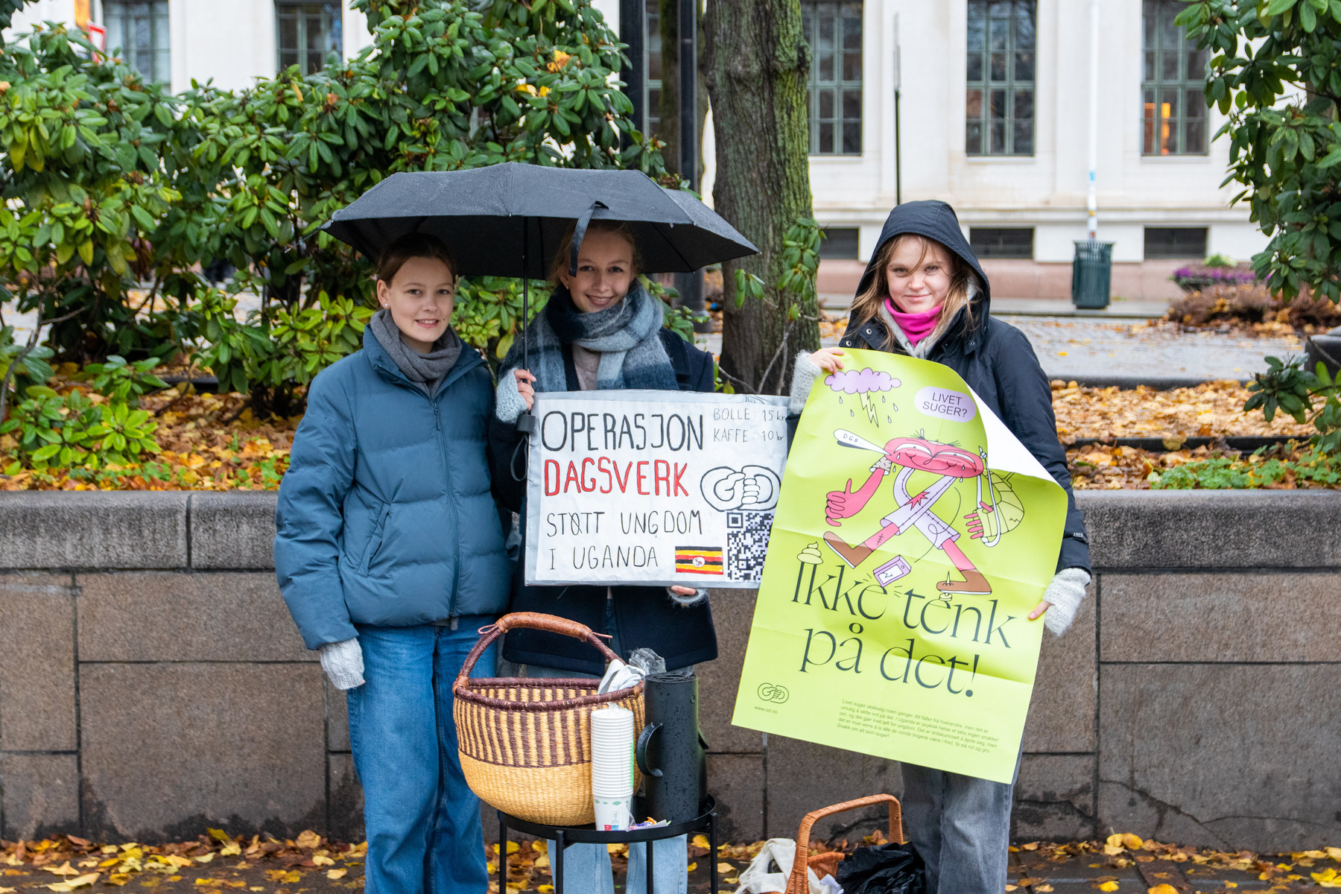
JOBB PÅ OD-DAGEN
  Jobb på OD-dagen valgfritt
    Opplegg på skolen
    Elever som jobber er forsikret
  Hvordan finne jobb?
    od.no/jobber
    Lag din egen jobb
    Gjør noe i fellesskap
30. OKTOBER
Notes:
OD-dagen er konkret handlingsalternativ for ungdom som ønsker å gjøre noe med urettferdighet
Å jobbe på OD-dagen er et aktivt valg man selv tar basert på kunnskapen man har fått under IU, og dermed en måte å praktisere påvirkningsarbeid og styrke demokratideltakelse.
Elevene som ikke jobber må møte på skolen for eget opplegg for å ikke få fravær
Man er forsikret gjennom skolen når man jobber på OD-dagen
Hvordan finne jobber?
Man kan finne seg jobb selv ved å spørre en arbeidsplass, eller via od.no/jobb, der det legges ut jobber over hele Norge fortløpende.
Elevene kan alene, sammen i grupper, klassevis eller hele skolen samlet jobbe med et felles prosjekt eller arrangement. Det ligger tips på od.no/jobb
(TIPS Skolen/foresatte kan også kontakte bedrifter/personer i nærområdet og spørre om de vil utlyse jobber! Mal til skriv ligger på od.no og jobber kan legges ut på od.no/støtt eller dere kan samle jobbene og gi dem til elever som trenger!)

Slide 3
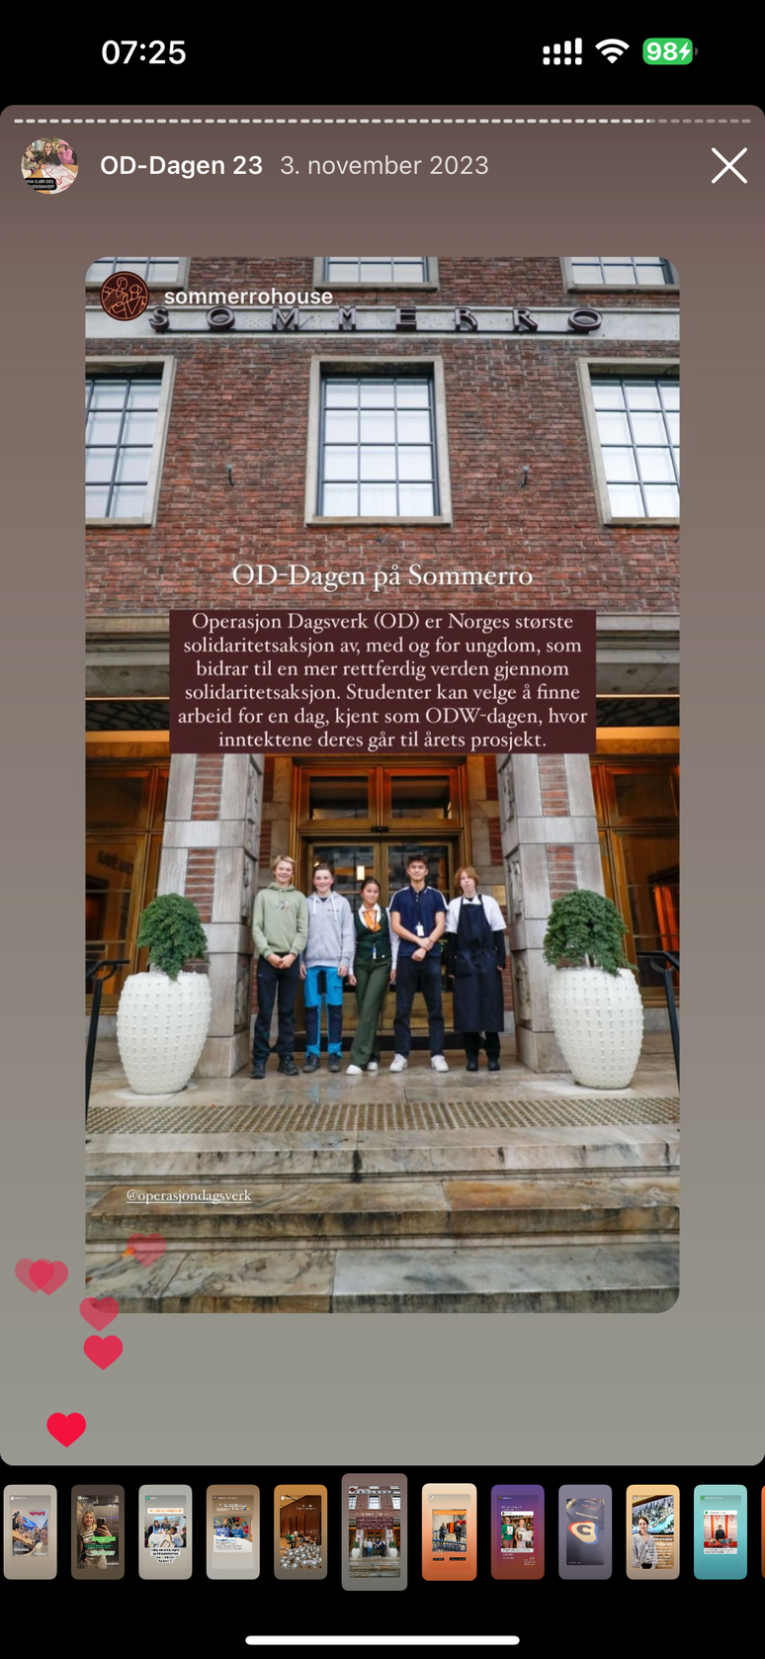

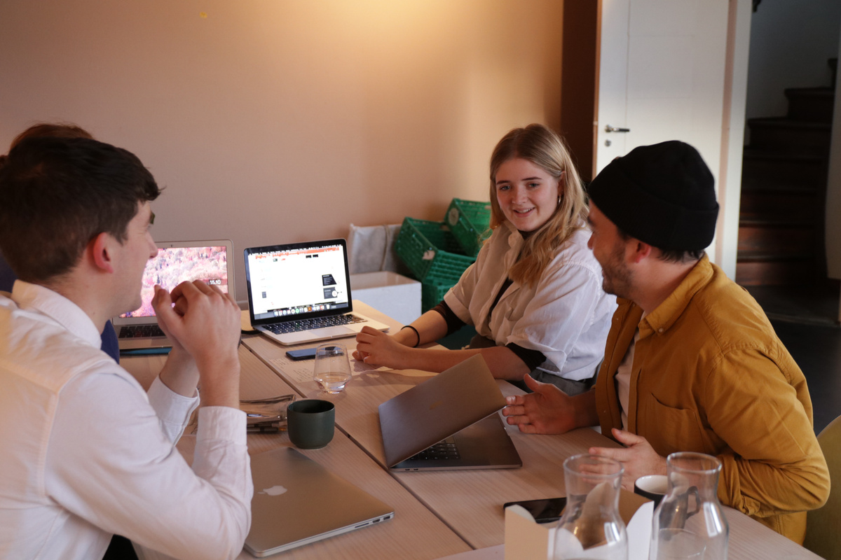
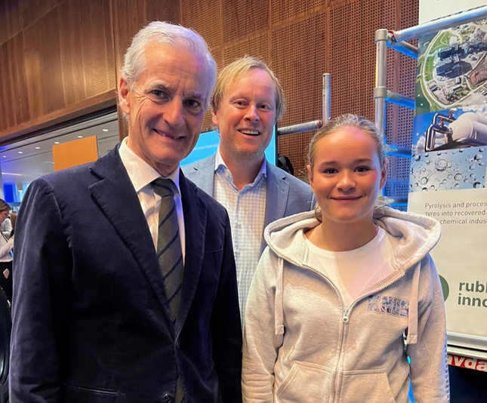
Notes:
OD-dagen er en super anledning for å få jobberfaring og teste ut et yrke man er nysgjerrig på! Mange får seg deltidsjobb der de jobber på OD-dagen!

Slide 4
FÅ BETALT FOR DAGSVERK
Betale.od.no
Notes:
Nå skal vi se på hvordan man får betalt på OD-dagen!

Slide 5

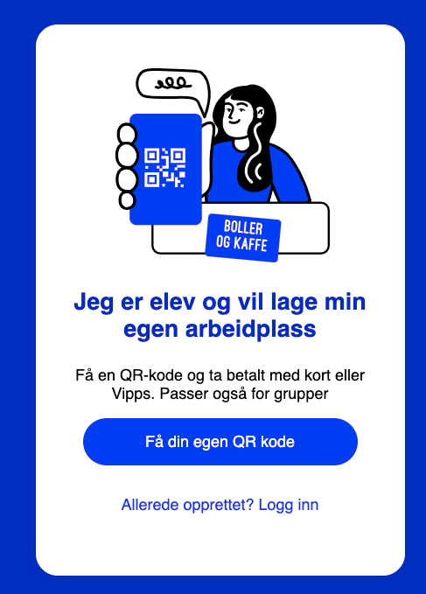
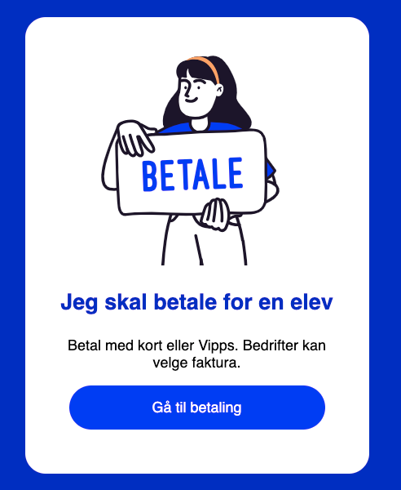
Betale.od.no
Arbeidsgiver
1
2
Notes:
Arbeidsgivere betaler på ODs egen betalingsløsning betale.od.no.

Slide 6
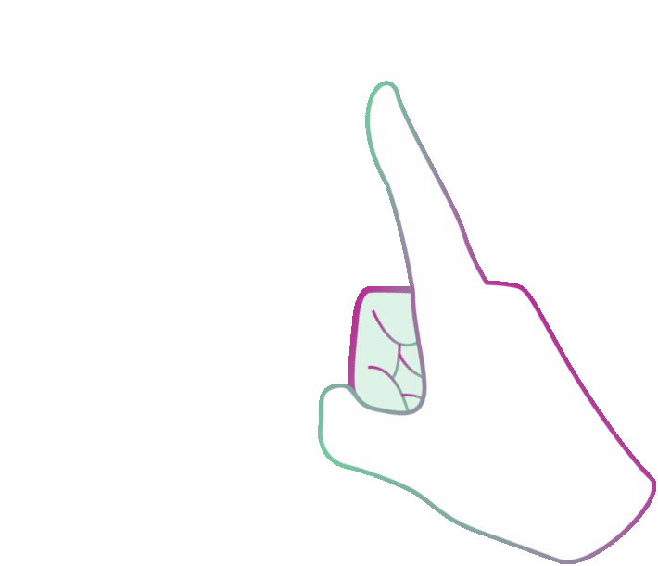
Betale.od.no
Arbeidsgiver
1
2
Notes:
Arbeidsgivere velger "jeg skal betale for en elev"

Slide 7
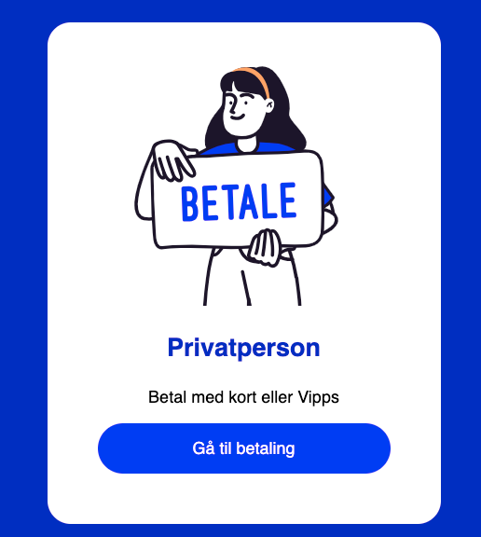
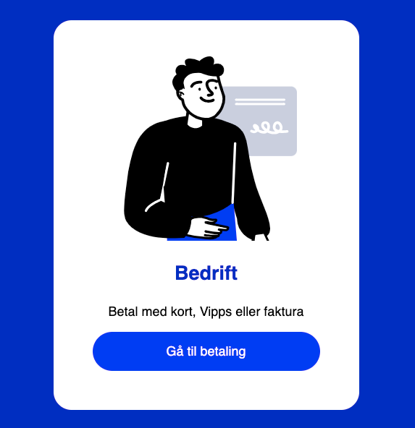



Betale.od.no
Arbeidsgiver
Mamma, pappa, venner, besteforeldre, nabo osv.
Alle andre bedrifter du jobber hos
FAKTURA
Notes:
og kan betale med kort eller Vipps. Bedrifter med organisasjonsnummer kan i tillegg betale med faktura (ja- vi sender faktura med EHF om noen spør dere om det).

Slide 8
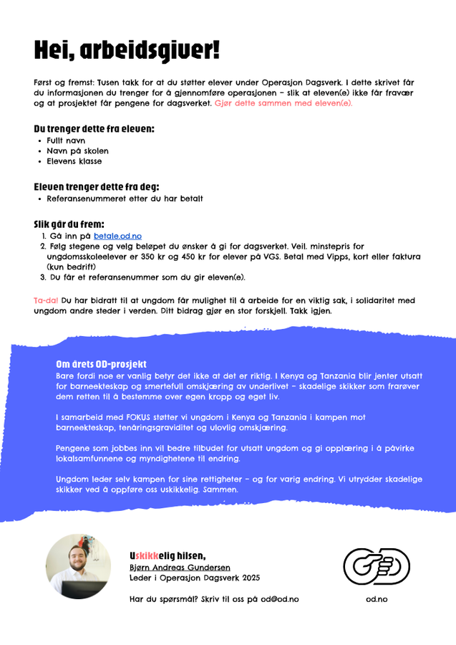
Betale.od.no
Elev
Hva må elevene gjøre?
1
Be arbeidsgiver betale
2
Få betalingsreferanse fra arbeidsgiver
PS! vi har skriv på od.no/ressurser som kan gis til arbeidsgiver!
Notes:
Vi har skriv som eleven kan ta med til arbeidsgiver, ellers står det info om betaling på od.no/betaling. Eleven trenger kun å få referansenummer fra arbeidsgiver som bevis på at de har fått betalt!

Slide 9

HVA HVIS JEG VIL LAGE EN EGEN ARBEIDSPLASS?
Selge egenproduserte smykker eller kunst, arrangere en konsert med klassen, selge kaffe og boller i byen, eller noe helt annet?
LAG EGEN ARBEIDSPLASS PÅ 1-2-3
Notes:
Vi har også en betalingsløsning for de som vil lage sin egen arbeidsplass!

Slide 10
Betale.od.no
Eleven/elevene
2
1
Notes:
Gå inn på betale.od.no og velg "jeg er elev og vil lage min egen arbeidsplass"

Slide 11

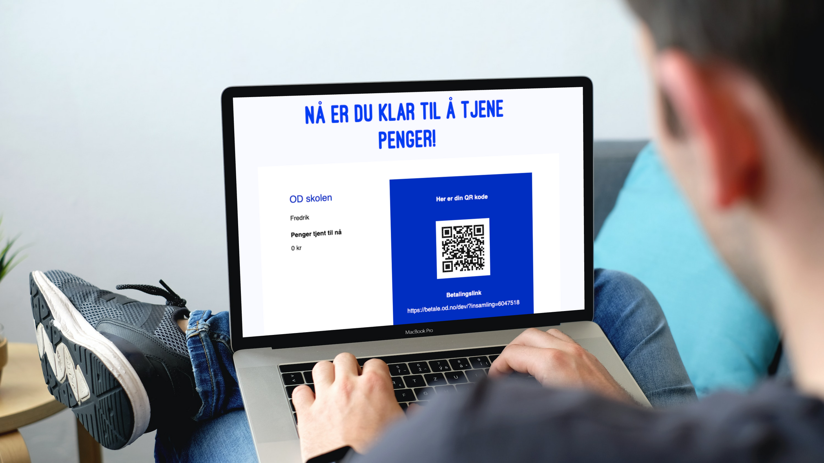
Betale.od.no
Eleven/elevene
1
Fyll ut kontakttinfo
2
Skriv inn elev / elever som skal jobbe sammen
3
Motta egen QR kode som kan skrives ut
Notes:
Man registrerer seg og logger inn med telefonnummer, man trenger ikke e-post.
Om man er flere som f.eks skal selge boller sammen, arrangere konsert, selge klær osv kan én elev registrere seg, og skrive inn alle elevene, så man kun har én QR-kode.

Slide 12
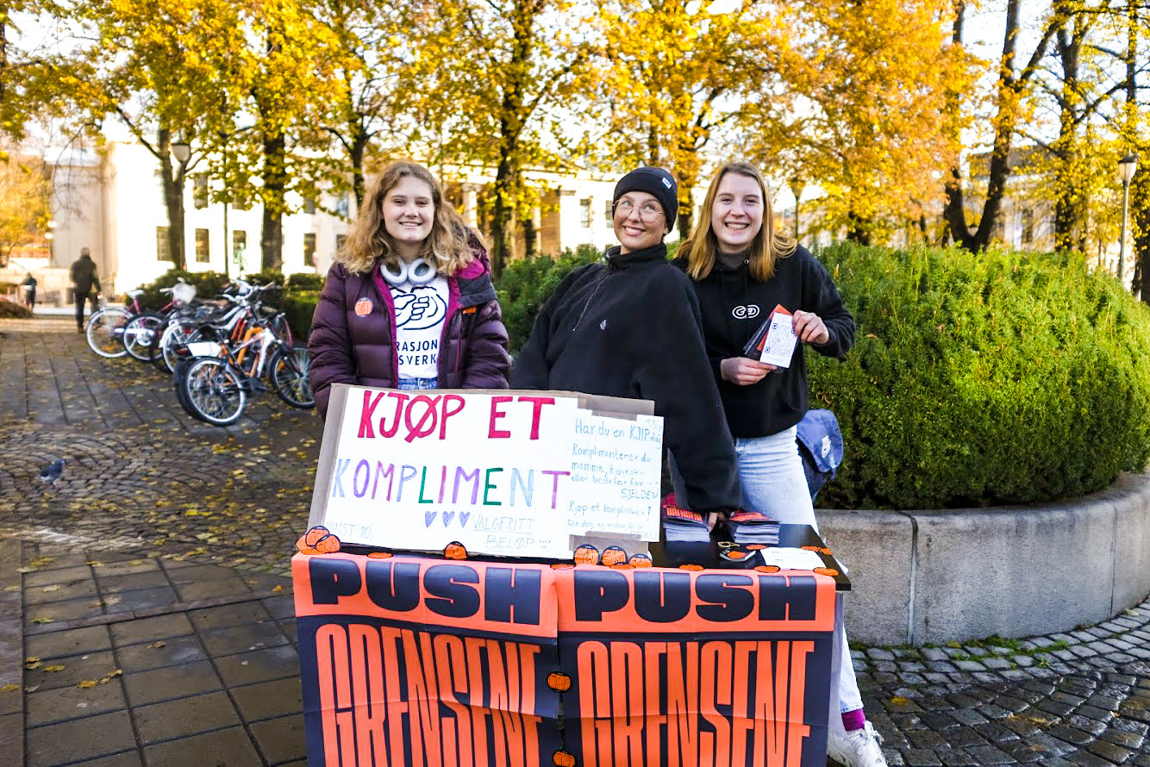

Notes:
QR-koden har man på telefon/nettbrett eller skrives ut for å ta imot betalinger.

Slide 13
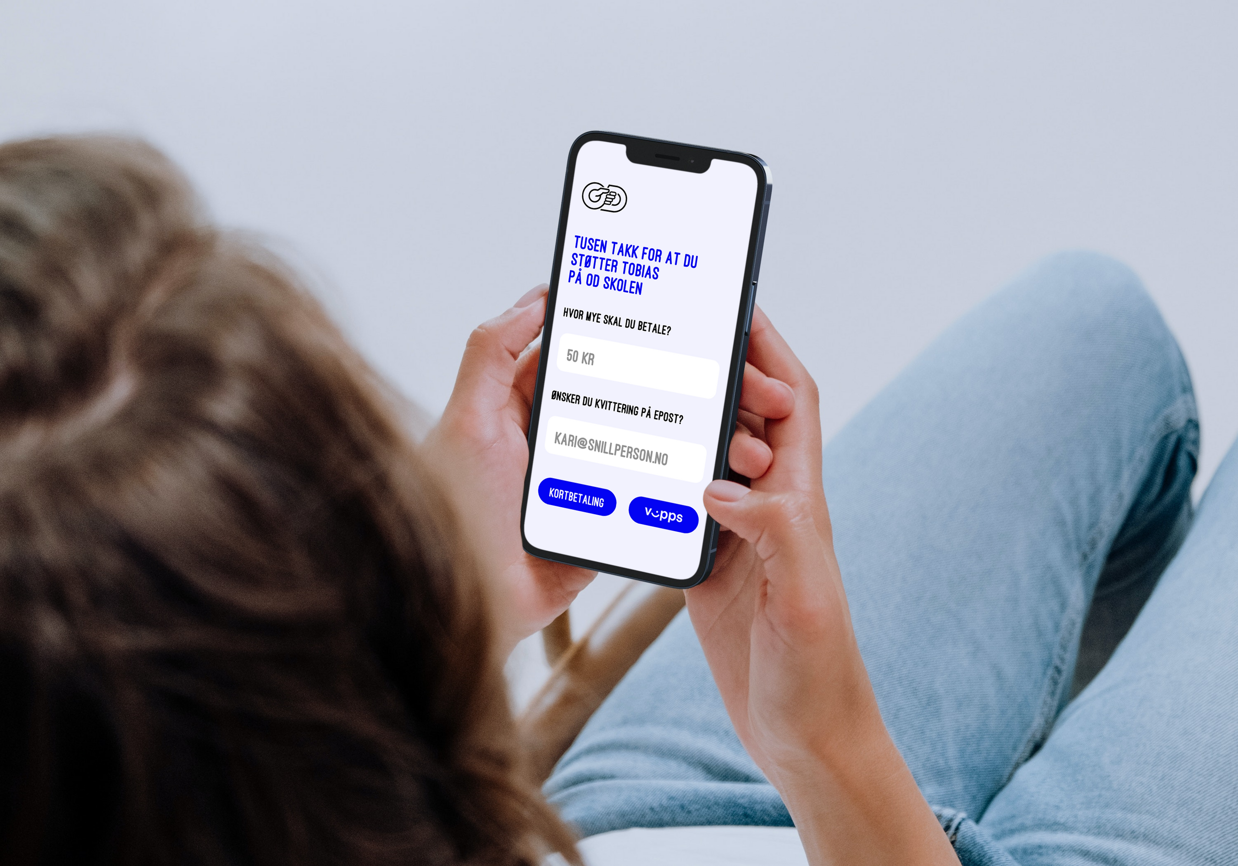
Man betaler enkelt med Vipps eller kort
Notes:
De som betaler scanner QR-koden og kan velge å betale med Vipps eller kort.
Man ser hva man har tjent inn ved å logge inn på betale.od.no.

Slide 14
Oppsummering
Forarbeid for elev:
Ingenting, men SK / lærer må holde oversikt over hvem som jobber på OD-dagen
1
Elev som skal jobbe for en bedrift, familie eller venner:
eller
2
Elev / elever som skal lage sin egen arbeidsplass:
Forarbeid for elev:
Opprette arbeidsplass før OD-dagen

Slide 15

1
Bestem deg om du skal jobbe eller ikke!
3 TIPS FØR
OD-DAGEN
Finn ut hva du skal gjøre på OD-dagen. Om du skal jobbe - skaff deg jobb, alene eller sammen med noen.
Om du skal på skolen- finn ut hvor og når du skal møte
2
3
Sørg for at du vet hvordan du får betalt, lag QR-kode om du har laget egen jobb!

